Slide 1

Хеш-суммы: цифровой «отпечаток пальца» данных
Как проверить целостность файлов и защититься от подделки
Работа выполнена
Студенткой МФЮА
Группы 28ИПо8482
Дударевой Дарьей

Slide 2
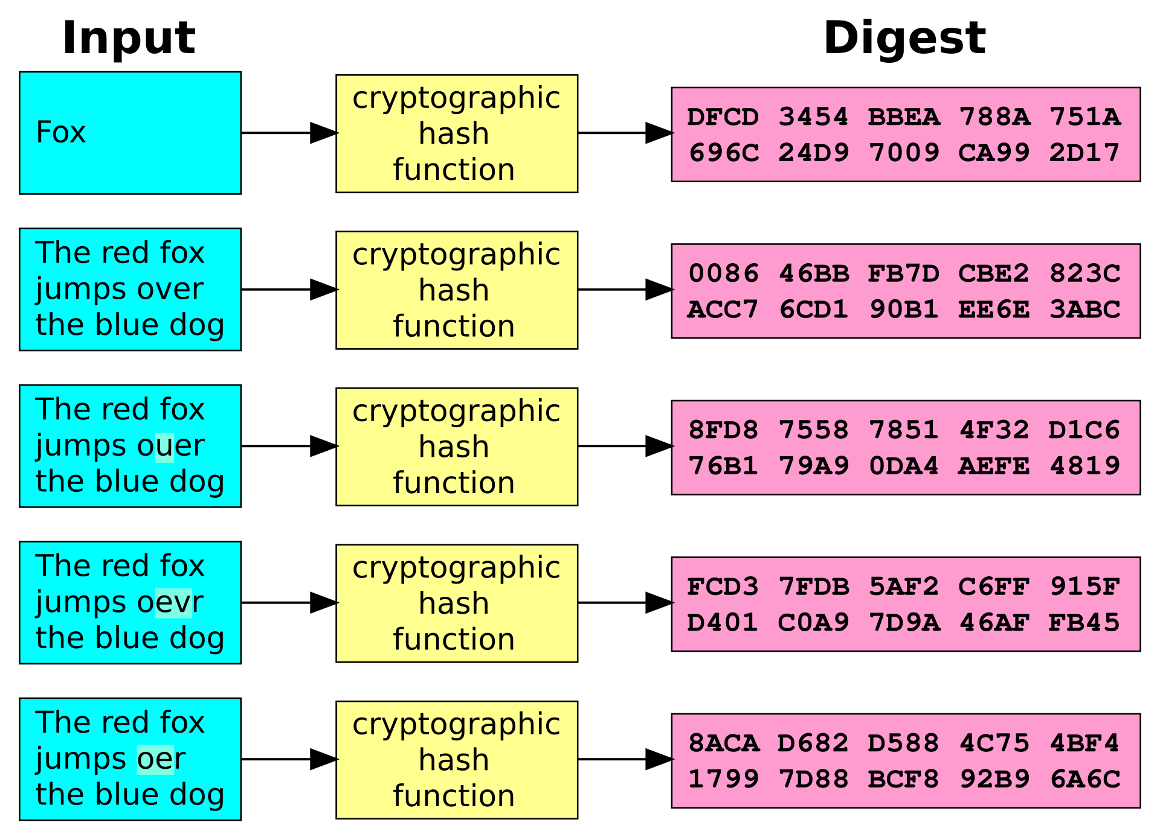
Что такое хеш-сумма?
Это уникальная строка фиксированной длины (например, 5d41402abc... ), полученная из любых данных.
Даже 1 бит изменений → совершенно другой хеш.

Slide 3
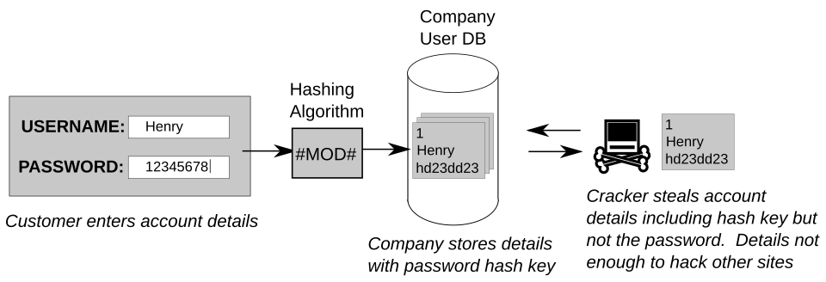
Где мы встречаем хеши в жизни?
Скачивание программ (контрольные суммы на сайтах).
Хранение паролей в базах данных.
Блокчейн и криптовалюты.

Slide 4
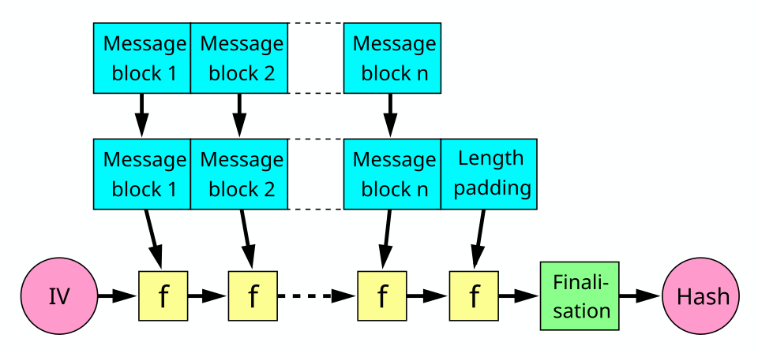
Свойства криптографических хеш-функций
Односторонность (нельзя восстановить данные по хешу).
Детерминированность (один и тот же вход → один хеш).
Лавинный эффект (малое изменение → кардинально новый хеш).
Устойчивость к коллизиям (почти нет двух разных данных с одним хешем).

Slide 5
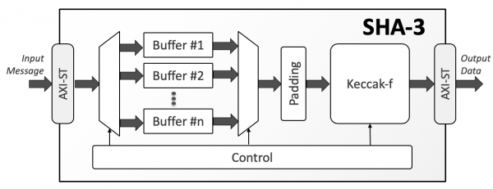
Популярные алгоритмы хеширования
MD5 (устарел, но встречается)
SHA-1 (не рекомендуется)
SHA-256 и SHA-3 (современный стандарт)
CRC32 (для проверки ошибок в архивах)

Slide 6
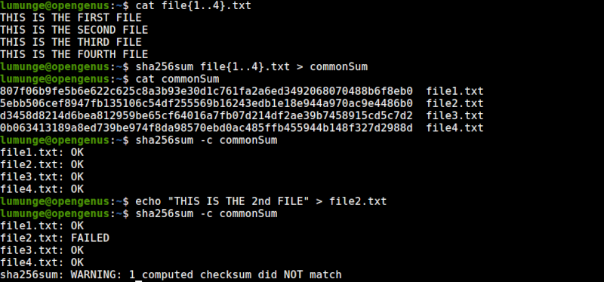
Как проверить хеш файла?
Windows: certutil -hashfile файл SHA256
Linux/macOS: sha256sum файл
Онлайн-сервисы (Virustotal, Metadefender)

Slide 7
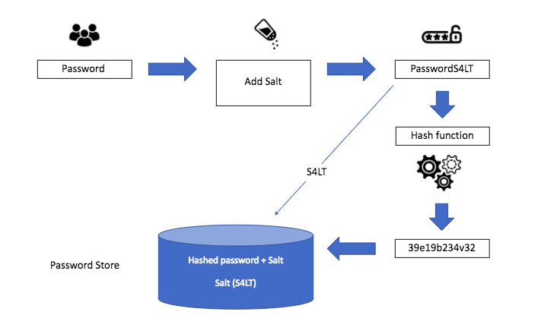
Пример – защита паролей
Сайт хранит не пароль, а его хеш + «соль» (случайную добав ку).
При входе хеширует введённый пароль и сравнивает с сохранённым.
Взлом базы не даёт злоумышленнику сами пароли.

Slide 8
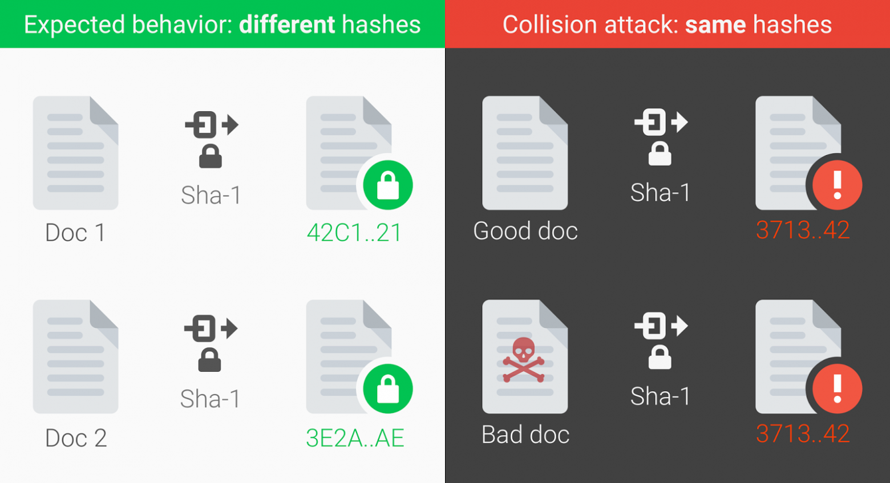
Коллизии – когда два файла дают один хеш
Что такое коллизия: Два разных файла → одинаковый хеш.
Известные примеры:
MD5 — в 2004 году найдены практические коллизии
SHA-1 — в 2017 году Google создал два разных PDF с одинаковым SHA-1
Чем опасно: Злоумышленник может подменить программу, а хеш останется тем же.
Вывод: Для защиты используйте SHA-256 или выше — коллизий для них пока не найдено.

Slide 9
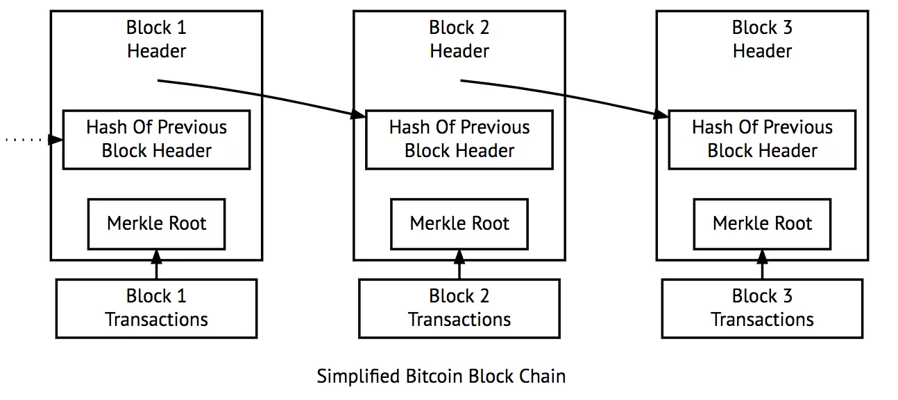
Хеш-суммы в блокчейне (на примере биткоина)
Каждый блок содержит хеш предыдущего блока
Получается цепочка: Блок 1 ← Блок 2 ← Блок 3 ...
Чтобы изменить данные в одном блоке, нужно пересчитать хеши всех последующих
Это требует колоссальных вычислительных мощностей

Slide 10
Итоги
Хеш-суммы — основа цифровой безопасности.
Проверяйте хеши при скачивании важных файлов.
Никогда не используйте MD5 для защиты.
Современный выбор: SHA-256 или SHA-3.

